Slide 1

Báo cáo đồ án cuối khóa DAP305X
Xây dựng hệ thống báo cáo thẻ tín dụng

Slide 2
Mục lục
Yêu cầu nghiệp vụ
Tổng quan về thu thập bộ dữ liệu
Xử lí dữ liệu
Power bi
Đề xuất

Slide 3
Yêu cầu nghiệp vụ

Slide 4

Yêu cầu nghiệp vụ
Trưởng phòng Thẻ tín dụng của một ngân hàng giả định đang muốn tăng số tiền giao dịch của thẻ tín dụng năm nay so với năm ngoái. Là một nhà phân tích dữ liệu em sẽ phân tích bộ dữ liệu thẻ tín dụng để đưa ra những đề xuất nhằm tăng trưởng khách hàng sử dụng thẻ và giảm thiểu khách hàng rời bỏ việc sử dụng thẻ.

Slide 5
Bài toán cần giải quyết
Tính toán sự phân bố số tiền giao dịch của tổng số khách hàng và thông tin của khách hàng như giới tính, loại thẻ sử dụng , hôn nhân để đánh giá hiệu suất của công ty
Tính toán sự phân bố số tiền giao dịch của những khách hàng đang sử dụng thẻ và các thông tin của khách hàng như học vấn , loại thẻ sử dụng, tình trạng hôn nhân, giới tính, thu nhập, độ tuổi để tìm ra xu hướng sử dụng thẻ từ đó đưa ra những chính sách sản phẩm thẻ phù hợp
Tính toán sự phân bố số tiền giao dịch của những khách hàng đã dừng sử dụng thẻ và các thông tin của khách hàng như học vấn , loại thẻ sử dụng, tình trạng hôn nhân, giới tính, thu nhập, độ tuổi để tìm ra xu hướng sử dụng thẻ từ đó đưa ra những nguyên nhân khiến khách hàng rời bỏ sử dụng thẻ
Đánh giá mức độ ảnh hưởng của các thuộc tính như hạn mức tín dụng, số lần liên lạc, số tháng không hoạt động đến số tiền giao dịch

Slide 6
2.Tổng quan về thu thập bộ dữ liệu

Slide 7
Tổng quan về bộ dữ liệu
Bộ dữ liệu được lấy từ trang Kaggle: https://www.kaggle.com/datasets/sakshigoyal7/credit-card-customers.
Bộ dữ liệu gồm 10127 dòng và 21 cột . Mỗi dòng mô tả thông tin nhân khẩu học và những thông tin về thẻ tín dụng, số liệu tiêu dùng của một khách hàng riêng biệt tại ngân hàng.

Slide 8
Tổng quan về bộ dữ liệu
Clientnum : Id khách hàng
Attrition_Flag: Hao mòn lao động
Customer_Age: Tuổi
Gender: Giới tính
Dependent_count: Số người phụ thuộc
Education_Level: Trình độ học vấn
Martial_Status: Tình trạng hôn nhân
Income_Category: Thu nhập
Card_Category: Loại thẻ sở hữu
Months_on_book : Thời gian quan hệ với ngân hàng
Total_Relationship_Count: Tổng số sản phẩm mà khách hàng nắm giữ
Months_Inactive_12_mon: Số tháng không sử dụng thẻ trong 12 tháng qua
Contacts_Count_12_mon: Số lần liên hệ giữa khách hàng và ngân hàng trong 12 tháng qua
Credit_Limit: Hạn mức tín dụng
Total_Revolving_Bal: Tổng tín dụng quay vòng
Avg_Open_To_Buy: Hạn mức khả dụng
Total_Amt_Chng_Q4_Q1:Thay đổi tổng mức chi tiêu thẻ tín dụng (Q4 so với Q1).
Total_Trans_Amt: Tổng mức chi tiêu thẻ tín dụng (12 tháng qua)
Total_Trans_Ct: Tổng số lượng giao dịch (12 tháng qua).
Total_Ct_Chng_Q4_Q1: Thay đổi tổng số lượng giao dịch (Q4 so với Q1).
Avg_Utilization_Ratio: Tỷ lệ chi tiêu thẻ trung bình (Số tiền đã sử dụng/Hạn mức tín dụng).

Slide 9
3. Xử lí dữ liệu

Slide 10
Các thuộc tính và chỉ số quan tâm
Các thuộc tính quan tâm
Chỉ số quan tâm
Tuổi
Giới tính
Học vấn
Hôn nhân
Thu nhập
Loại thẻ sở hữu : Thẻ Blue(Thẻ phổ thông),Thẻ Silver (Thẻ cao cấp hơn thẻ phồ thông) , Gold (thẻ cao cấp hơn thẻ Silver), Plantinum ( thẻ cao cấp nhất)
Tổng số lượng các giao dịch
Tổng số tiền giao dịch
Số tháng không sử dụng thẻ
Số lần liên lạc với ngân hàng

Slide 11
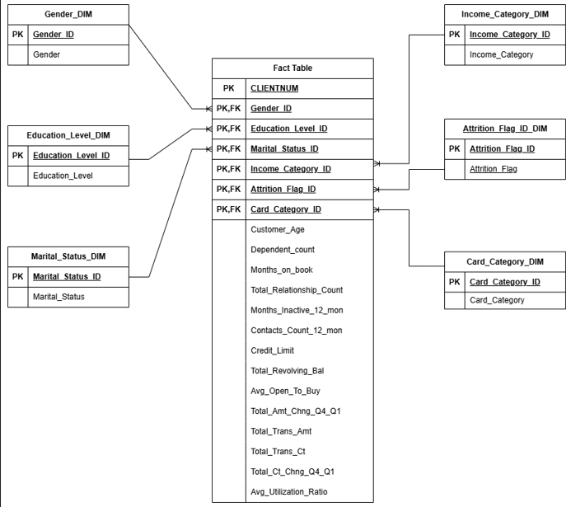
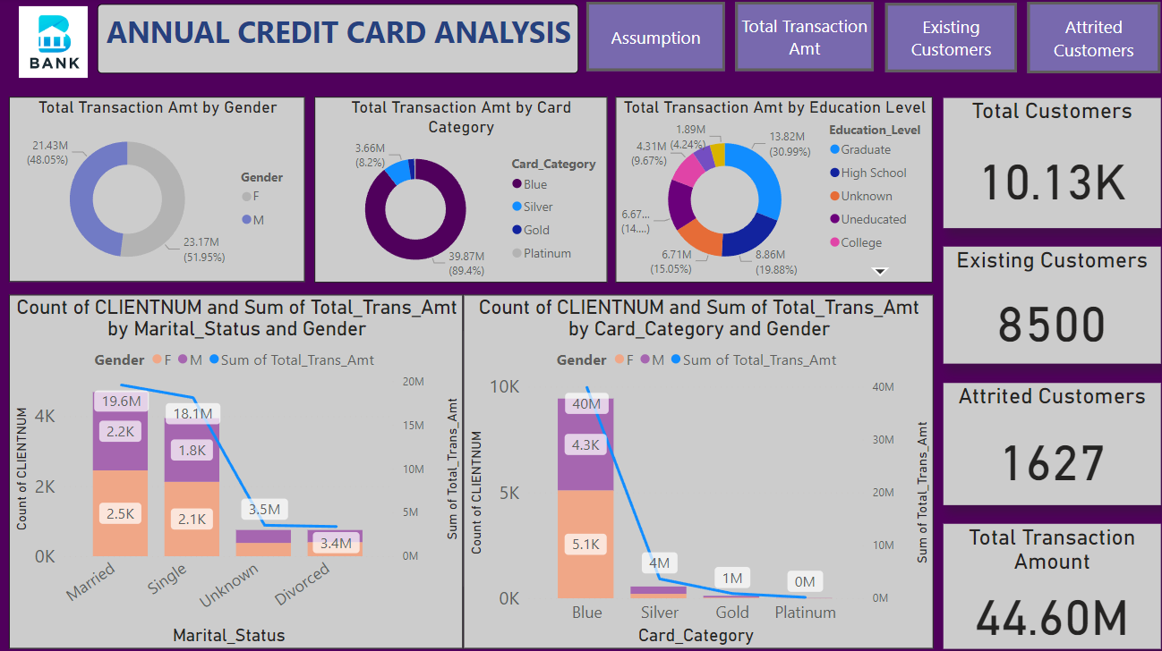
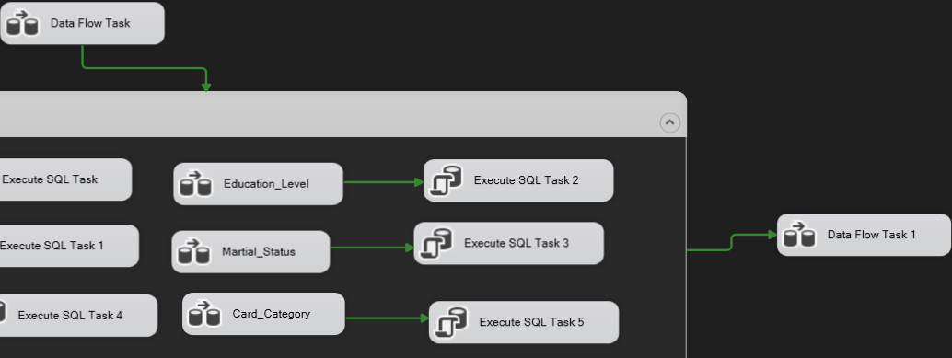
Các kiến thức sử dụng
ETL
SQL Server Integration Services
Data Warehouse
Power BI
k-Means
Staging tables, Dim tables, Fact tables

Slide 12
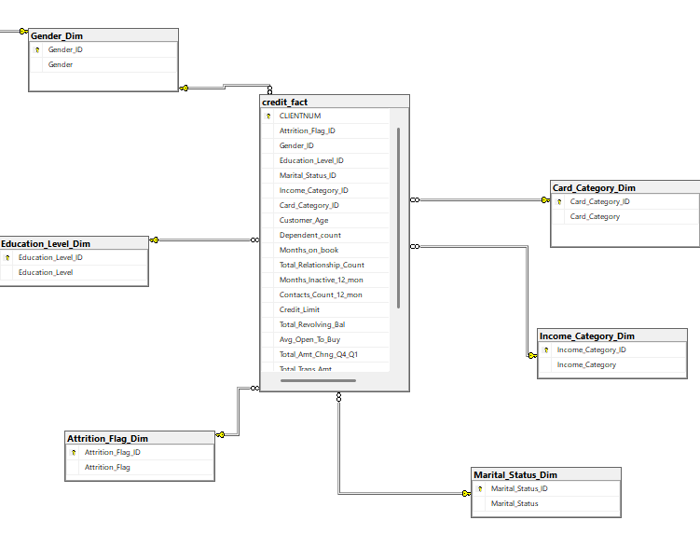
Các bảng dữ liệu
Sau khi các thuộc tính quan tâm được đưa vào bảng staging, các giá trị hạng mục (categorical) sẽ được mã hóa thành giá trị số(numberic) để phục vụ cho trực quan mô hình phân cụm về sau.
Credit_Staging | Bảng load dữ liệu đầu vào
Attrition_Flag_Dim |Bảng load dữ liệu trạng thái khách hang được mã hoá
Card_Category_Dim | Bảng load dữ liệu loại thẻ được mã hoá
Education_Level_Dim| Bảng dữ liệu học vấn được mã hoá
Gender_Dim| Bảng dữ liệu giới tính được mã hoá
Income_Category_Dim| | Bảng dữ liệu thu nhập được mã hoá
Martial_Status_Dim| Bảng dữ liệu hôn nhân được mã hoá
Credit_fact| Bảng dữ liệu tổng hợp

Slide 13
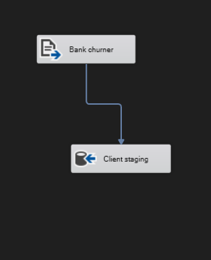
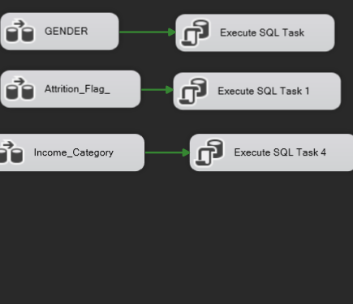
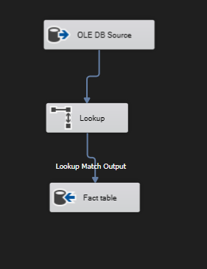
ETL
Dữ liệu sẽ được load từ file csv vào bảng staging trong cơ sở dữ liệu của SQL Sever
Từ bảng staging dữ liệu sẽ được mã hóa và load vào các bảng Dim tương ứng
Sau đó, dữ liệu từ các bảng Dim sẽ được join vào bảng Fact cuối cùng
Load Staging
Load Dim
Load Fact

Slide 14
4. Power Bi

Slide 15
Dashboard
Gồm 4 trang
Phân tích hiệu suất của năm vừa rồi của công ty
Phân tích số tiền giao dịch của khách hàng đang sử dụng thẻ
Phân tích số tiền giao dịch của những khách hàng đã dửng sử dụng thẻ
Đánh giá những thuộc tính khác

Slide 16
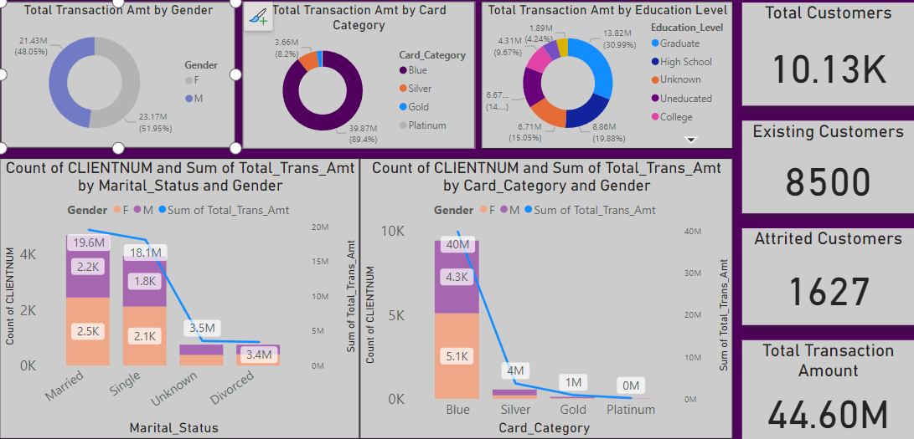
Phân tích hiệu suất công ty
Chủ yếu là nữ
Khách hàng đã kết hôn
Khách hàng thường sử dụng thẻ blue (thẻ phổ thông)
Chủ yếu là người đã tốt nghiệp

Slide 17
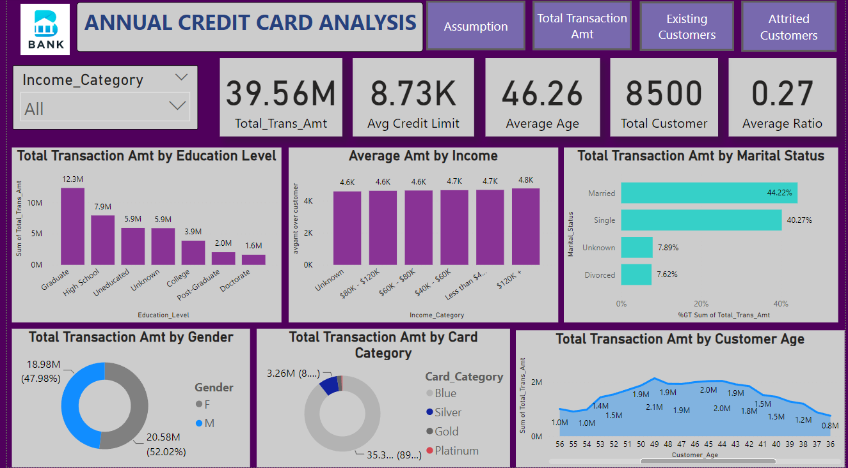
Khảo sát khách hàng đang sử dụng thẻ
Khách hàng tập trung chủ yếu ở độ tuổi từ 36 đến 55 tuổi
Phần lớn khách hàng đều chọn sử dụng thẻ blue( thẻ phổ thông)
Phần lớn là người là nữ
Chủ yếu là đã tốt nghiệp

Slide 18
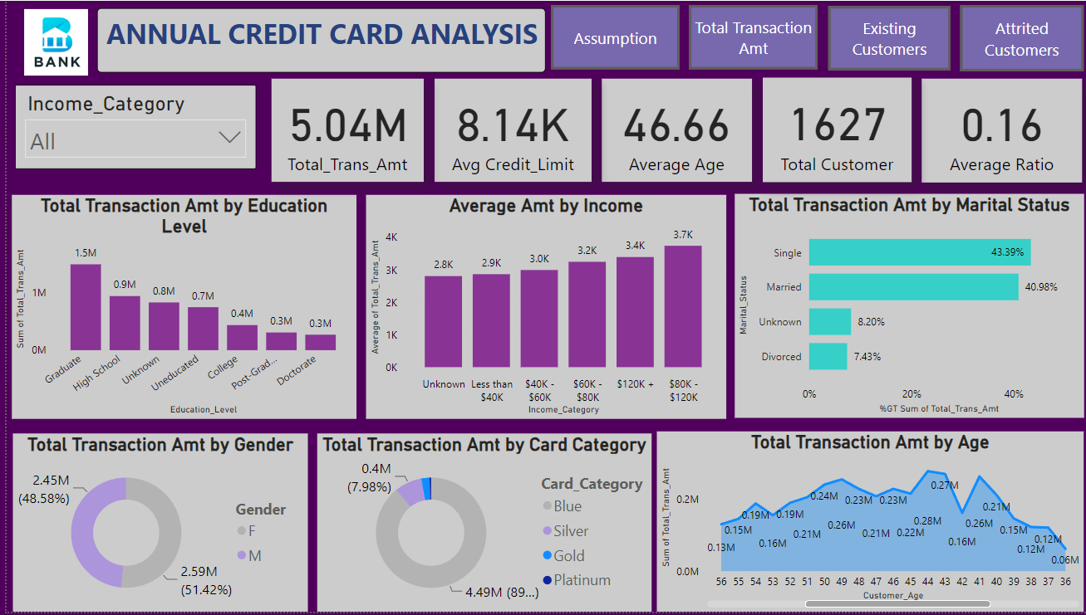
Khảo sát khách hàng đã dừng sử dụng thẻ
Khách hàng tập trung chủ yếu ở độ tuổi từ 36 đến 55 tuổi
Phần lớn khách hàng đều chọn sử dụng thẻ blue( thẻ phổ thông)
Phần lớn là người là nữ
Chủ yếu là đã tốt nghiệp

Slide 19
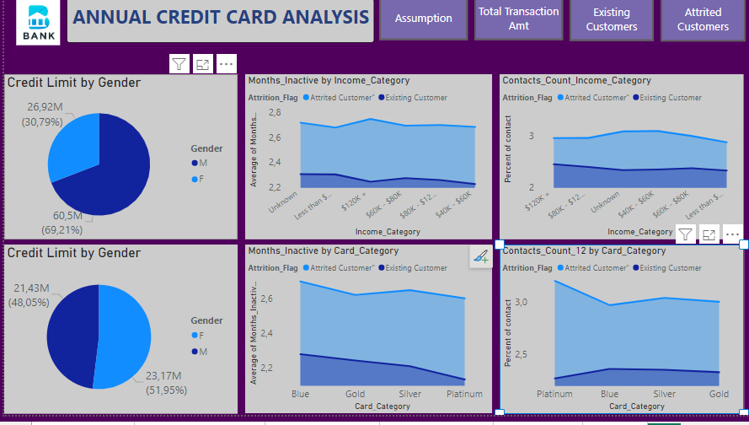
Đánh giá mức độ ảnh hưởng của các thuộc tính khác
Khách hàng thường không sử dụng thẻ, ít liên lạc với ngân hàng trước khi đóng thẻ
Hạn mức cho khách hàng nam nhiều hơn khách hàng nữ nhưng số tiền giao dịch của khách hàng nữ nhiều hơn khách hàng nam

Slide 20
K-means
Chọn các thuộc tính quan tâm
Mã hóa các thuộc tính hạng mục
Chọn số cụm theo phương pháp Silhouette
Chọn số k có Silhouette scores cao nhất (k=5)
Áp dụng thuật toán vào bộ dữ liệu K-means với k=5

Slide 21
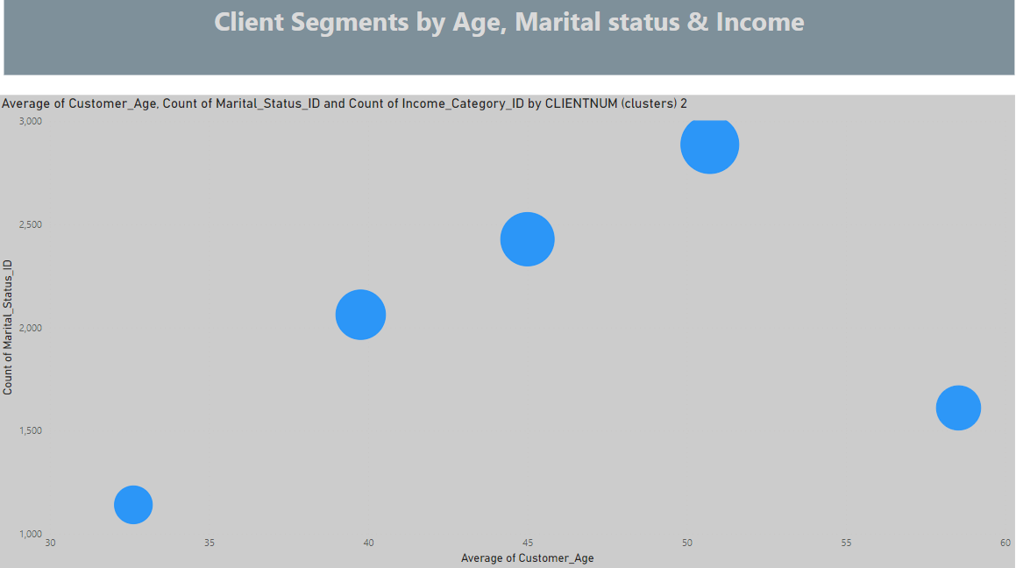
Phân khúc khách hàng
Phân loại khách hàng dựa trên độ tuổi, thu nhập,tình trạng hôn nhân.
IV =0.09

Slide 22
5. Đề xuất

Slide 23
Đề xuất
Những khách hàng có thu nhập cao có số giao dịch bình quân không được như mong đợi.
➔ Ngân hàng nên có những chính sách chú trọng hơn vào những khách hàng giàu có như những ưu đãi đặc quyền về ẩm thực, thời trang, sức khỏe vì nhóm người giàu có thường tập trung vào những thứ khiến họ hạnh phúc. Họ hiếm khi quan tâm đến các chương trình khuyến mãi, rút ​​thăm may mắn…
Khách hàng thường hay liên lạc với ngân hàng trước khi đóng thẻ
➔ Ngân hàng nên liên lạc với những khách hàng này và thu thập phản hồi để tỉm hiểu lí do từ đó khắc phục những điều chưa hài lòng của khách hàng
Tìm hiểu lý do tại sao có một số mục “Unknown” trong phần “Thu nhập” vì danh mục này sẽ khiến việc phân tích dữ liệu trở nên khó khăn hơn vì tập dữ liệu đó có thể được lọc ra để phân tích.
Rà soát hạn mức tín dụng hiện tại dành cho khách hàng nữ vì khách hàng nữ sử dụng nhiều hơn khách hàng nam nhưng hạn mức của khách hàng nữ lại thấp hơn khách hàng nam

Slide 24

THANK YOU!

